Slide 1


FAN: “KIBER KRIMINALISTIKA VA ETIKAL HAKING”
1-MAVZU
WINDOWS OT
XAVFSIZLIGI
2-mashg‘ulot · Windows OT servislari | Seminar, 2 soat
O‘ZBEKISTON RESPUBLIKASI
HARBIY XAVFSIZLIK VA MUDOFAA UNIVERSITETI
Axborot-kommunikatsiya texnologiyalari va harbiy aloqa instituti · Kiberxavfsizlik kafedrasi
Ma’ruzachi: Kiberxavfsizlik kafedrasi katta o‘qituvchisi — kapitan M. Isakov

Slide 2





1-MAVZU · WINDOWS OT XAVFSIZLIGI
2-mashg‘ulot: Windows OT servislari (seminar)
Mavzu
Mashg‘ulot turi
Davomiyligi
Windows OT xavfsizligi
Seminar
2 soat
O‘quv savollari
1-mashg‘ulot bilan bog‘liqlik
1
User Account Control, AppLocker va SmartScreen xavfsizlik tizimlari
▸ AppLocker faqat Application Identity servisi ishlab turgandagina ishlaydi.
▸ Defender va Firewall ham aslida servislardir (WinDefend, MpsSvc).
▸ Bugun: hujumni boshlanishidan oldin va keyin to‘xtatadigan vositalar.
2
Defender va Firewall xavfsizlik tizimlari
KKvaEH · 1-mavzu · Windows OT xavfsizligi
5

Slide 3

1-SAVOL
UAC, AppLocker va SmartScreen xavfsizlik tizimlari
6

Slide 4





1-SAVOL · USER ACCOUNT CONTROL
UAC — nima uchun joriy qilingan va nima qiladi
Muammo (Windows XP)
Yechim (Windows Vistadan boshlab)
▸ Foydalanuvchilar doimo administrator huquqlari bilan ishlagan.
▸ Ular ishga tushirgan har qanday zararli dastur darhol to‘liq admin huquqlarini olgan.
▸ Hatto admin ham cheklangan (standart) huquqlar bilan ishlaydi.
▸ Admin huquqlari faqat aniq “Ha” javobidan keyin ishlatiladi.
UAC nimani so‘raydi — kimligingizga bog‘liq:
Administrator → Consent prompt
Standart foydalanuvchi → Credential prompt
Secure Desktop
Faqat “Ha” yoki “Yo‘q” tugmasini bosish kifoya.
Administratorning foydalanuvchi nomi va paroli kiritilishi shart.
Ekran xiralashadi — zararli dastur soxta “Ha” tugmasini bosa olmaydi.
Qayerdan ochiladi: Start → “User Account Control” deb yozing → Change User Account Control settings
KKvaEH · 1-mavzu · Windows OT xavfsizligi
7

Slide 5
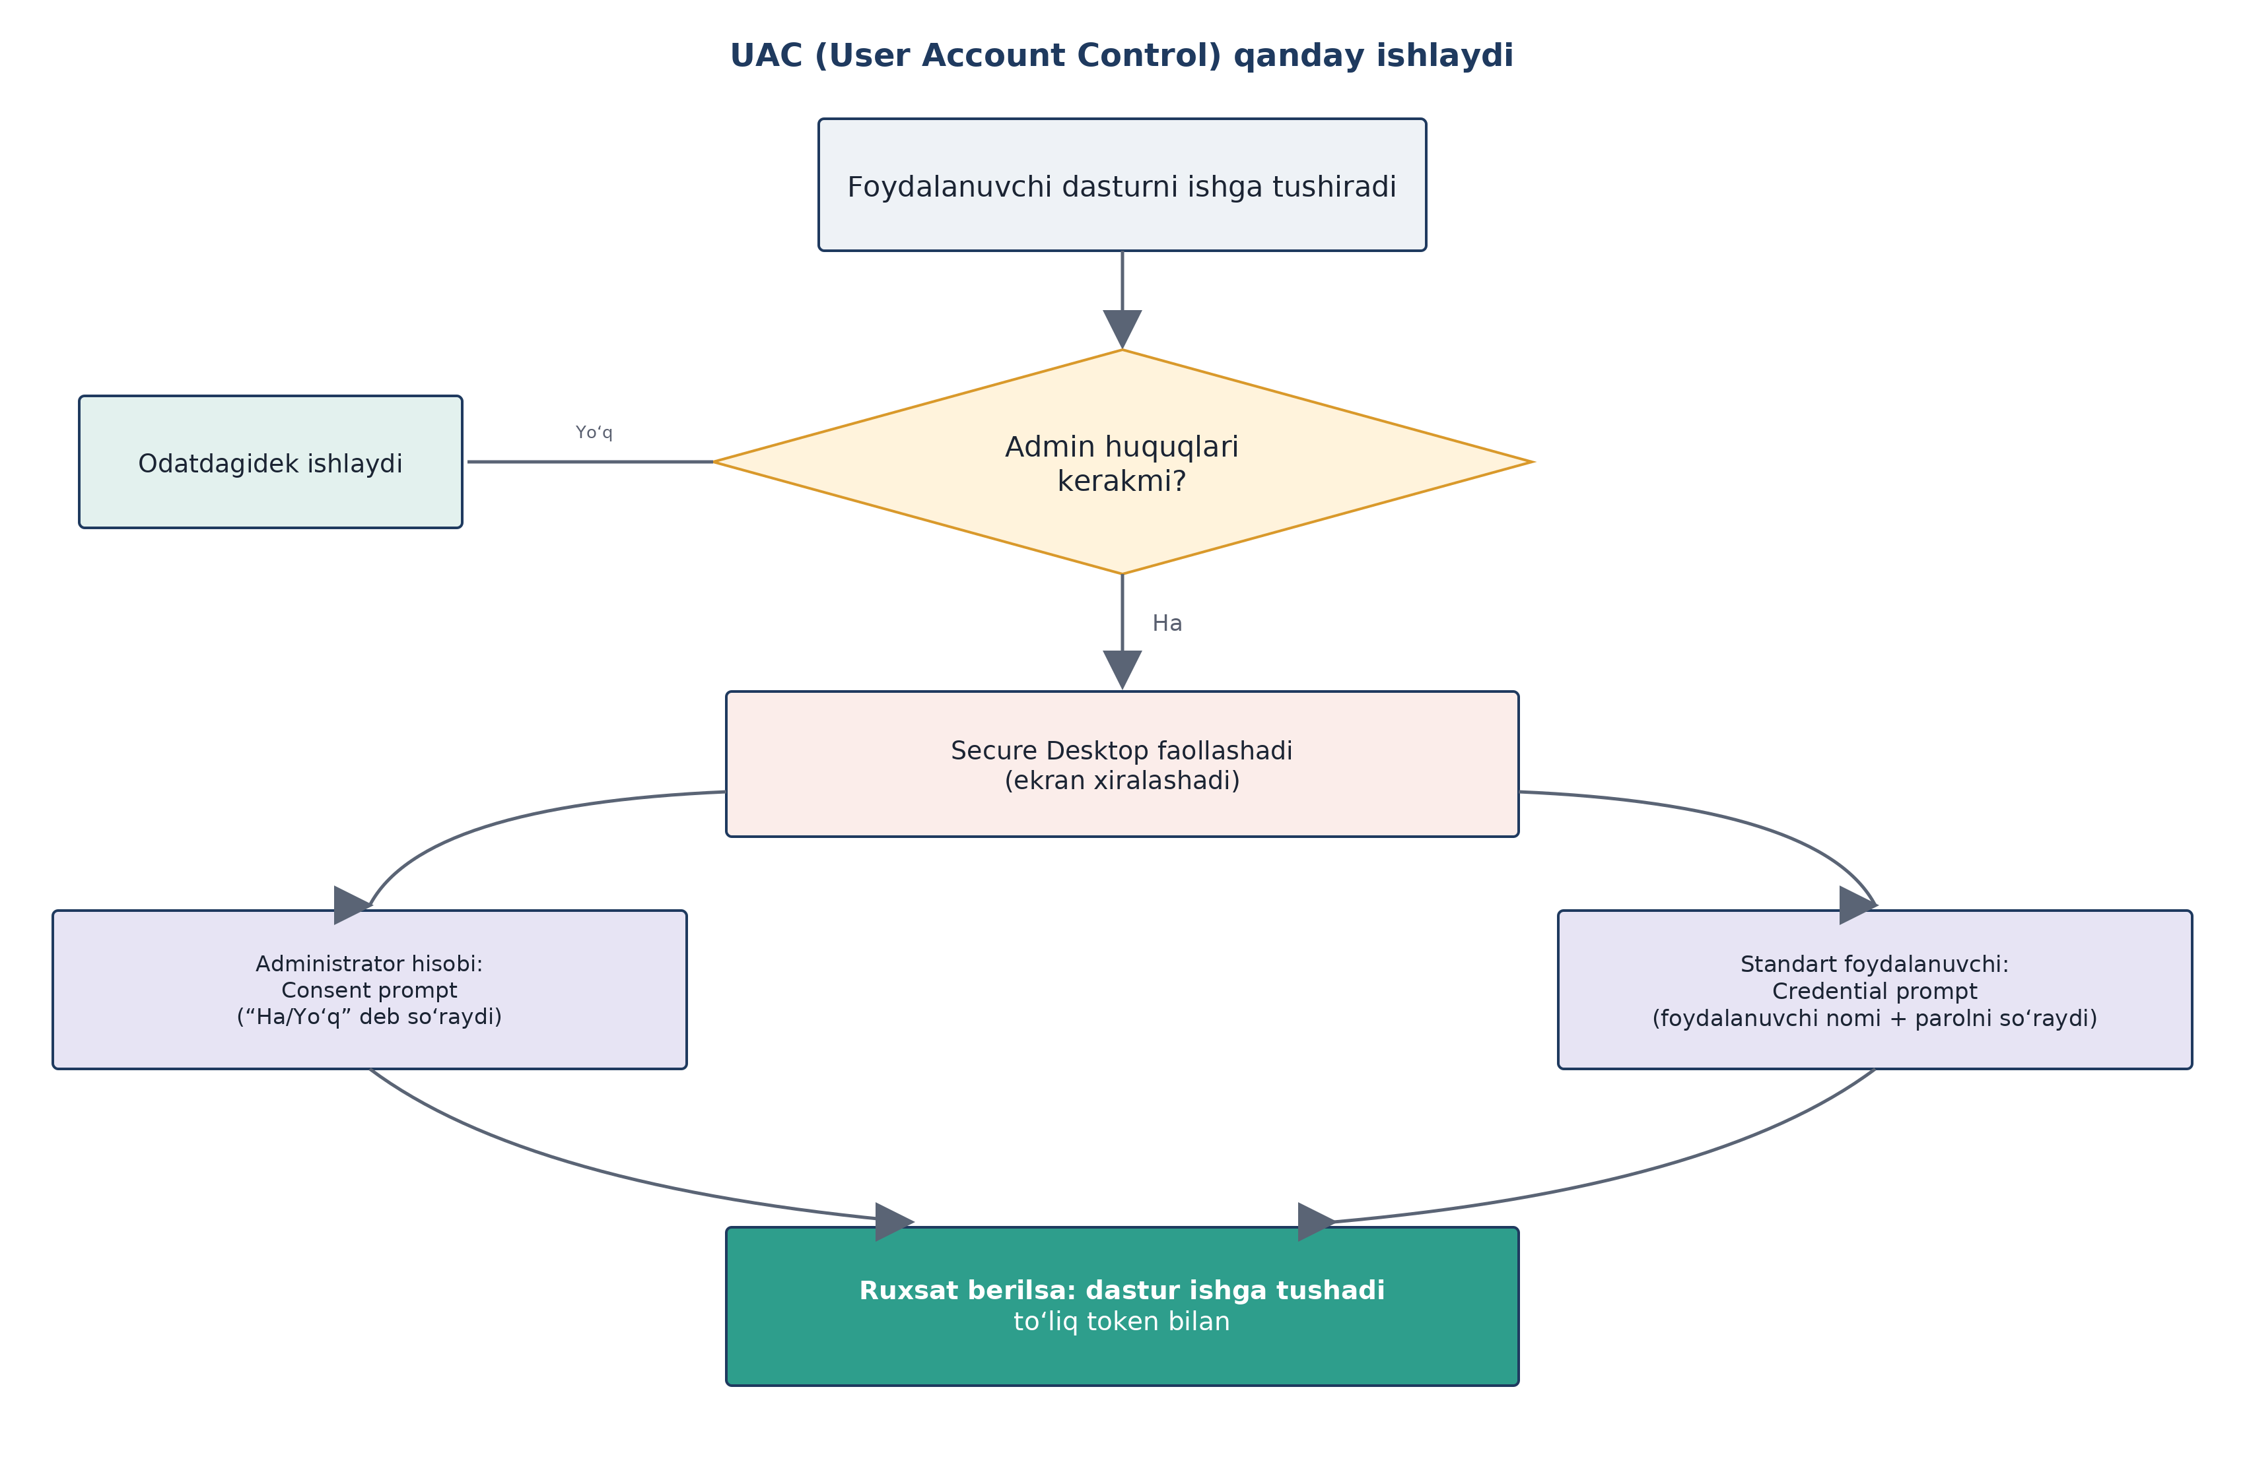
1-SAVOL · USER ACCOUNT CONTROL
UAC qanday ishlaydi — bosqichma-bosqich
1
Dastur ishga tushadi — oddiy (filtrlangan) token bilan.
2
Admin huquqlari kerakmi? — Yo‘q → odatdagidek ishlaydi. Ha → davom etadi.
3
Secure Desktop — ekran xiralashadi, faqat so‘rov oynasi faol bo‘ladi.
4
So‘rov — Admin: Ha/Yo‘q. Standart foydalanuvchi: parol.
5
Ruxsat berildi — dastur to‘liq token bilan ishlaydi.
Atamalar (izoh uchun bosing):
? Secure Desktop
? Access token
1-rasm. UAC (User Account Control) ning ishlash tartibi
KKvaEH · 1-mavzu · Windows OT xavfsizligi
8

Slide 6
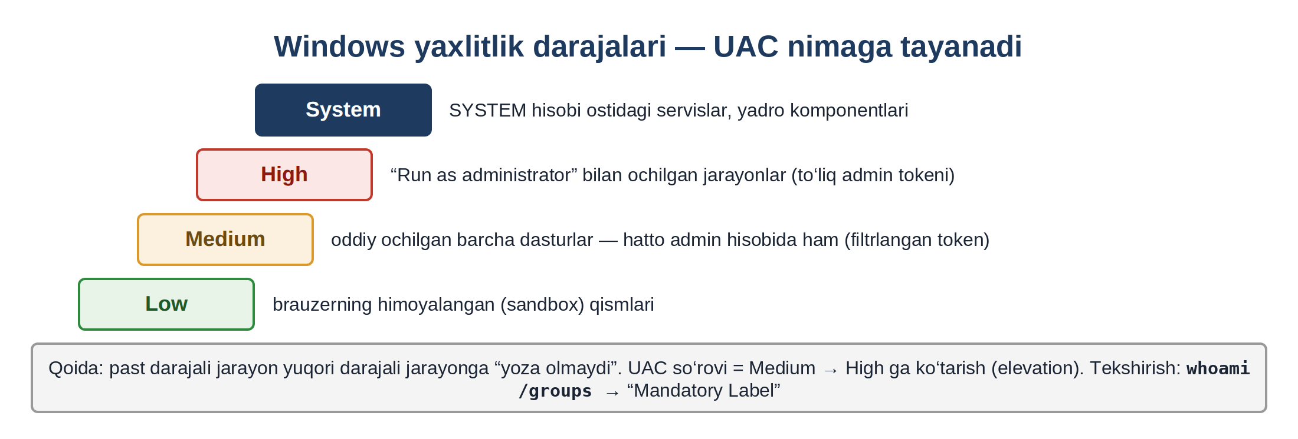
1-SAVOL · USER ACCOUNT CONTROL
Ikki token va yaxlitlik darajalari — UAC nimaga tayanadi
Kirish (Administrator)
FILTRLANGAN TOKEN
standart huquqlar
kundalik ish
TO‘LIQ ADMIN TOKENI
barcha huquqlar
faqat UAC “Ha”dan keyin
Admin Approval Mode: administrator tizimga kirganda ikkita token oladi. Kundalik dasturlar filtrlanganini oladi; to‘liq token faqat tasdiqlangan dastur uchun faollashadi.
Bu — amaliyotdagi least privilege (eng kam imtiyoz) tamoyili.
2-rasm. Windows yaxlitlik darajalari (Integrity Levels)
> whoami /groups → Mandatory Label\Medium / High
Atamalar:
? Integrity level
? Access token
KKvaEH · 1-mavzu · Windows OT xavfsizligi
9

Slide 7
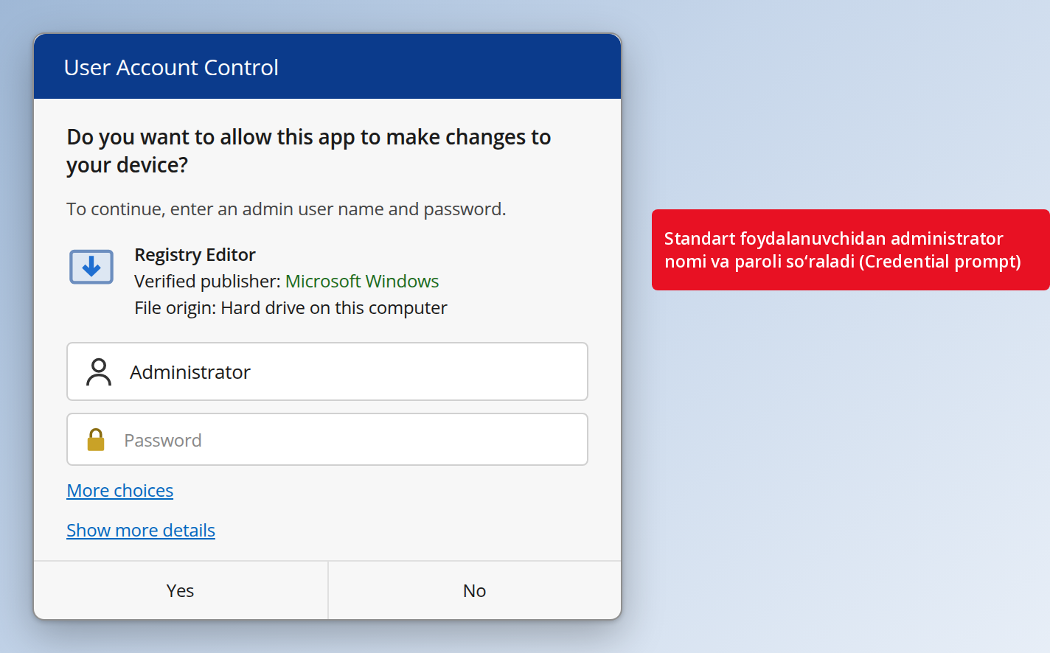
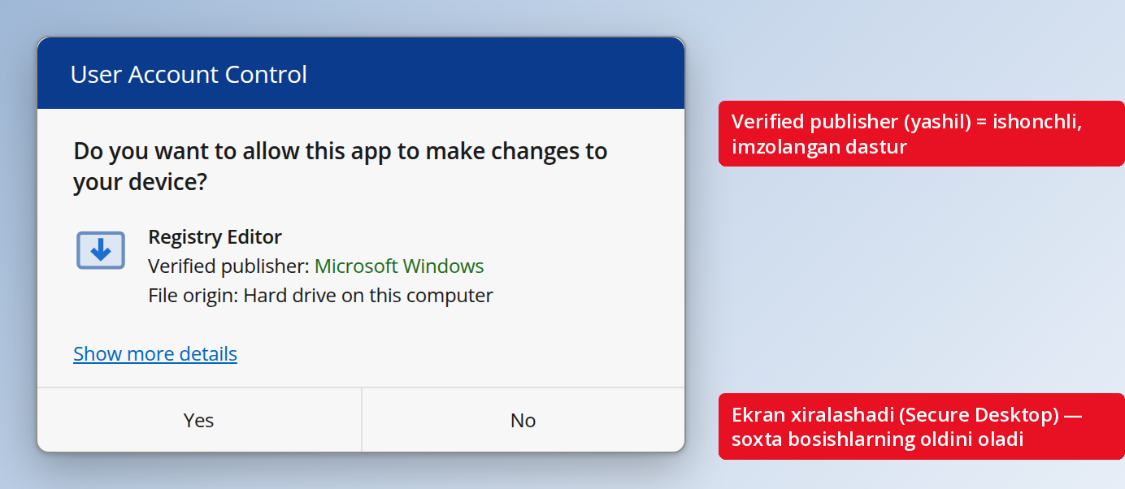
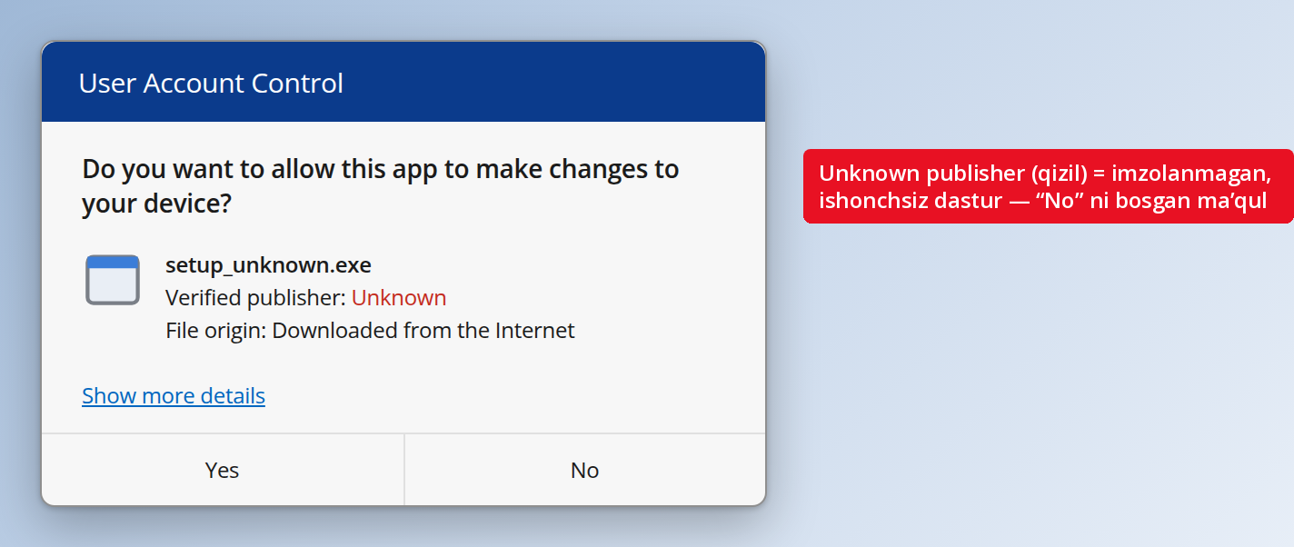

1-SAVOL · USER ACCOUNT CONTROL
UAC so‘rov oynasi qanday ko‘rinadi — uni o‘qishni o‘rganing
3-rasm. Imzolangan dastur — Verified publisher (yashil)
4-rasm. Imzolanmagan dastur — Unknown publisher (qizil)
5-rasm. Standart foydalanuvchi — Credential prompt
Ishonchli: Microsoft Windows
Ogohlantiruvchi belgi → “Yo‘q” ni bosing
Admin nomi + paroli kerak
“Ha” ni bosishdan oldin o‘qish kerak bo‘lgan uch qator:
Dastur nomi
buni o‘zingiz ishga tushirganmisiz?
Verified publisher
yashil nom = imzolangan; qizil “Unknown” = imzolanmagan
Fayl manbai
“Downloaded from the Internet” — alohida e’tibor talab qiladi
KKvaEH · 1-mavzu · Windows OT xavfsizligi
10

Slide 8
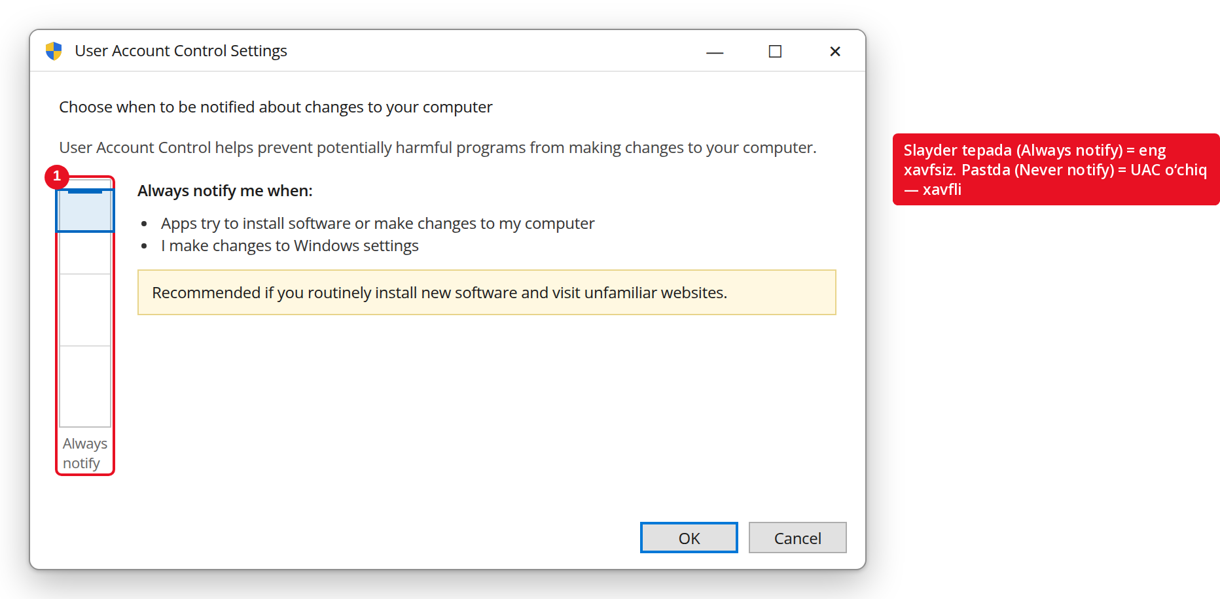
1-SAVOL · USER ACCOUNT CONTROL
UAC darajalari — slayder va u nimani o‘zgartiradi
Always notify
Harbiy / davlat tarmoqlari
Har bir o‘zgarishda, hatto Windows sozlamalarida ham ogohlantiradi. Secure Desktop ishlatiladi.
Notify when apps change (standart)
Ko‘pchilik foydalanuvchilar
Faqat dasturlar uchun ogohlantiradi. Secure Desktop ishlatiladi.
Notify — do not dim
Tavsiya etilmaydi
6-rasm. UAC sozlamalari oynasi — slayder “Always notify” holatida
Xuddi shunday, lekin Secure Desktopsiz — kuchsizroq.
Registr: HKLM\...\Policies\System
EnableLUA = 1 → UAC yoqilgan
ConsentPromptBehaviorAdmin = 2 doimo · 5 standart · 0 hech qachon
PromptOnSecureDesktop = 1 xiralashadi · 0 xiralashmaydi
Never notify
Hech qachon ishlatmang
UAC amalda o‘chiq — juda xavfli.
KKvaEH · 1-mavzu · Windows OT xavfsizligi
11

Slide 9



1-SAVOL · APPLOCKER
AppLocker — “faqat ruxsat berilgan dasturlar ishlaydi”
UAC kim nima qila olishini nazorat qiladi; AppLocker esa qaysi dasturlar umuman ishga tushishi mumkinligini nazorat qiladi. Administrator ruxsat etilganlar ro‘yxatini (whitelist) tuzadi — qolgan hammasi bloklanadi, hatto foydalanuvchi “Ha” desa ham.
5 ta qoidalar to‘plami — fayl turi bo‘yicha:
Executable
Windows Installer
Script
Packaged app
DLL
.exe .com
.msi .msp
.ps1 .vbs .js .bat
UWP ilovalar
.dll .ocx
Har bir qoida 3 ta shartdan birini ishlatadi:
Publisher — raqamli imzo bo‘yicha
Eng moslashuvchan — yangilanishlarda ham saqlanadi
Path — fayl joylashuvi bo‘yicha
masalan, faqat C:\Program Files
File hash — faylning “barmoq izi” bo‘yicha
Eng qat’iy — har bir yangilanishda buziladi
? Whitelist
? File hash
KKvaEH · 1-mavzu · Windows OT xavfsizligi
12

Slide 10
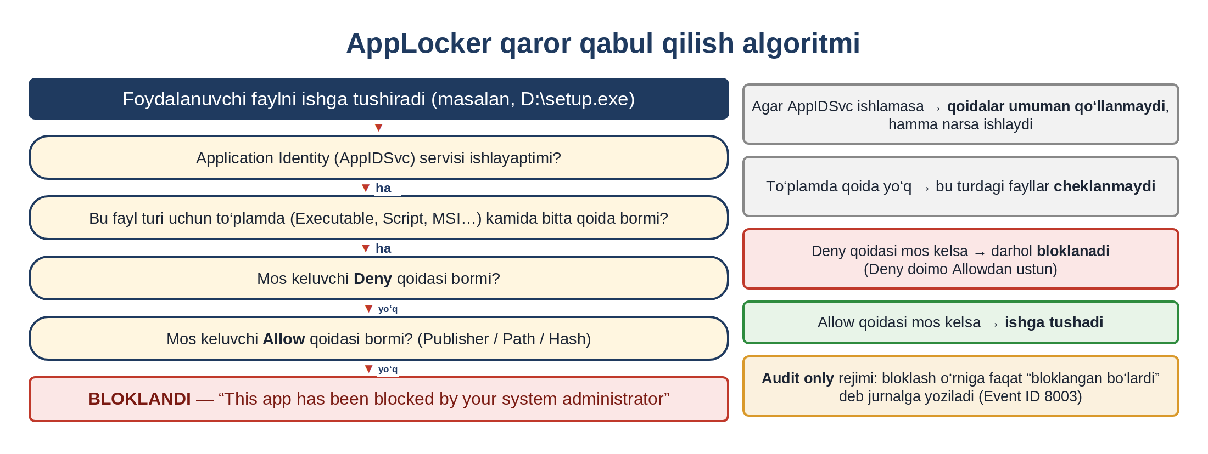
1-SAVOL · APPLOCKER
AppLocker qanday qaror qiladi: ishga tushirishmi yoki bloklashmi?
Muhim
▸ Application Identity (AppIDSvc) ishlab turishi shart.
▸ To‘liq qo‘llab-quvvatlash: faqat Enterprise / Education / Server.
Ikki rejim:
▸ Enforce rules — haqiqatan bloklaydi.
▸ Audit only — faqat “bloklangan bo‘lardi” deb jurnalga yozadi (Event ID 8003). Qoidalarni avval shu rejimda sinang.
7-rasm. AppLocker qaror qabul qilish algoritmi
KKvaEH · 1-mavzu · Windows OT xavfsizligi
13

Slide 11
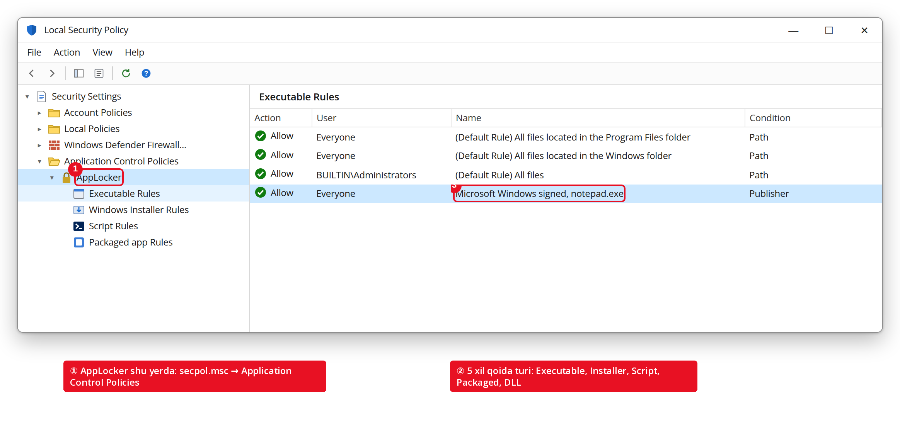
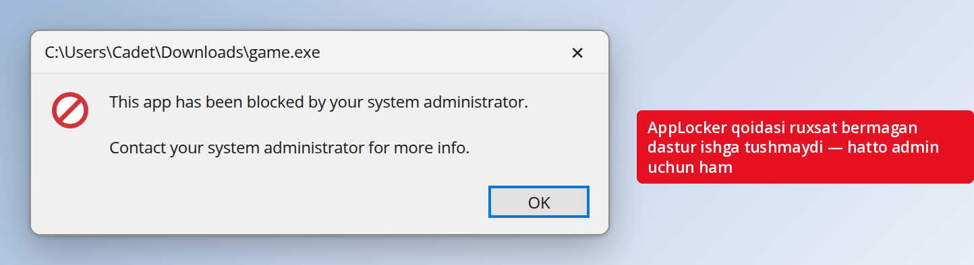

1-SAVOL · APPLOCKER
AppLocker qayerda joylashgan va foydalanuvchi nimani ko‘radi
9-rasm. AppLocker tomonidan bloklangan dastur
Ochish: Win + R → secpol.msc
→ Application Control Policies → AppLocker
(yoki gpedit.msc → Computer Configuration → … )
8-rasm. secpol.msc → Application Control Policies → AppLocker
Amaliy misol: Path qoidasi dasturlarni faqat C:\Windows va C:\Program Files papkalaridan ishga tushirishga ruxsat beradi. Downloads papkasidan yoki USB fleshkadan olingan har qanday .exe fayl avtomatik bloklanadi — hatto administrator uchun ham.
KKvaEH · 1-mavzu · Windows OT xavfsizligi
14

Slide 12
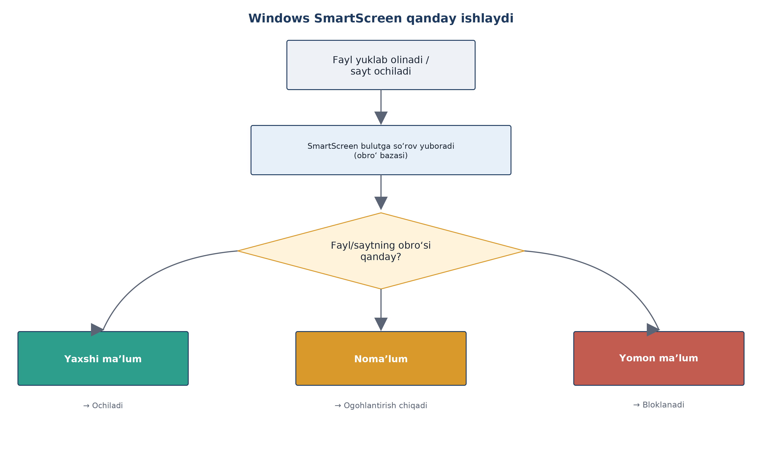

1-SAVOL · SMARTSCREEN
SmartScreen — fayl ishga tushishidan oldin obro‘sini tekshirish
Bulutdagi obro‘ (reputation)
▸ Microsoft millionlab fayl va saytlarning “obro‘sini” saqlaydi.
▸ Yangi yoki kam yuklab olingan fayllar xavfli deb hisoblanadi.
Nima uchun samarali
▸ Fishing saytlari va mutlaqo yangi zararli dasturlarni ushlaydi —
▸ hatto antivirus signaturasi hali mavjud bo‘lmasa ham.
10-rasm. Windows SmartScreen qanday ishlaydi
AppLocker tizimdagi dasturlarni nazorat qiladi; SmartScreen esa internetdan kelgan narsalarni tekshiradi.
KKvaEH · 1-mavzu · Windows OT xavfsizligi
15

Slide 13
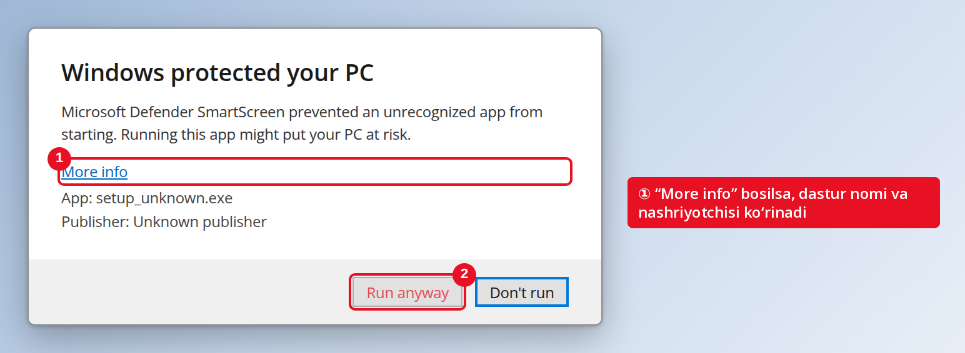
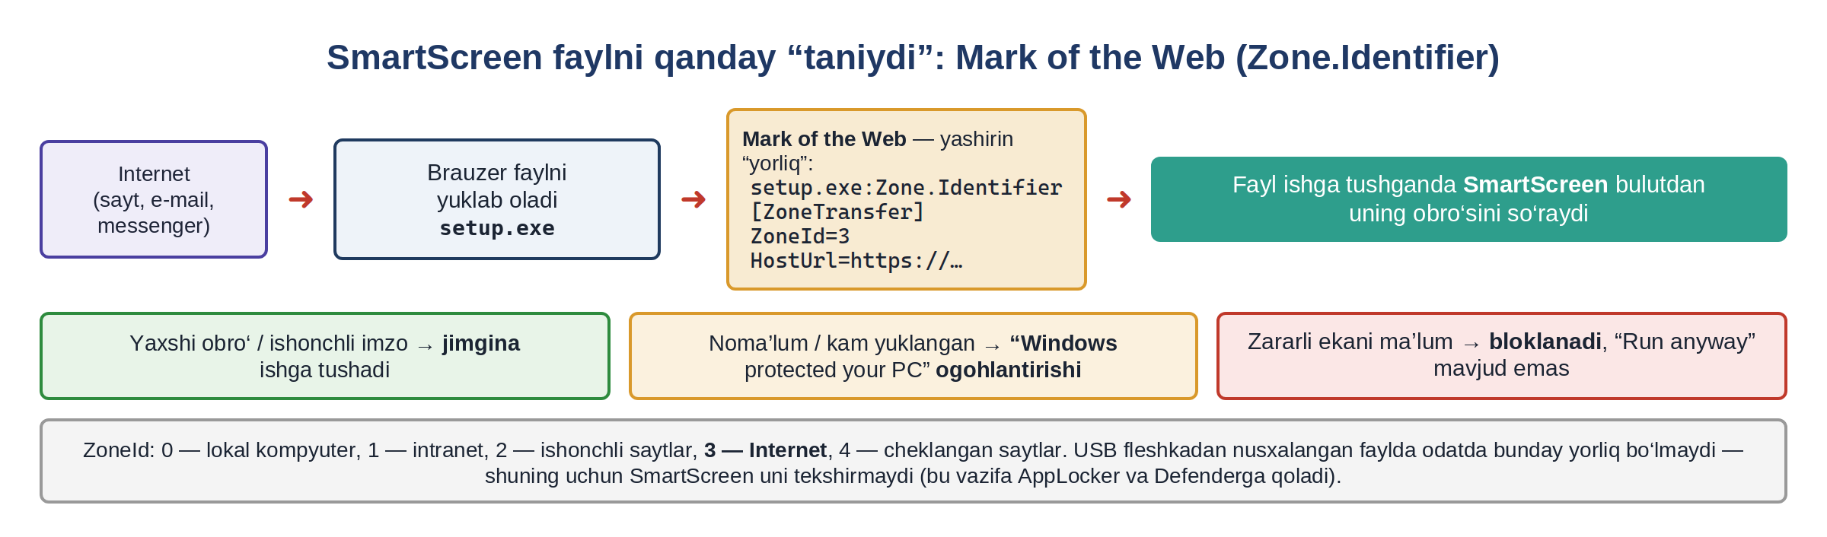


1-SAVOL · SMARTSCREEN
SmartScreen ogohlantirishi va Mark of the Web
11-rasm. “Windows protected your PC” — More info / Run anyway
12-rasm. Mark of the Web (Zone.Identifier)
“More info” — fayl nomi va nashriyotchisini ko‘rsatadi.
“Run anyway” — xavfni o‘z zimmangizga olib davom etish — foydalanuvchini to‘xtab o‘ylashga majbur qiladi.
ZoneId = 3 — fayl internetdan kelgan → SmartScreen uni tekshiradi.
Sozlamalar: Windows Security → App & browser control → Reputation-based protection
? Mark of the Web
KKvaEH · 1-mavzu · Windows OT xavfsizligi
16

Slide 14
1-SAVOL · AMALIY AHAMIYATI
UAC, AppLocker va SmartScreen — kim nimani to‘xtatadi?
 | UAC | AppLocker | SmartScreen
Qanday savol beradi | Bu dastur admin huquqlarini olishi mumkinmi? | Bu dastur umuman ishga tushishi mumkinmi? | Bu fayl/sayt ishonchlimi?
Qachon ishlaydi | Admin huquqlari so‘ralganda | Har safar fayl ishga tushganda | Yuklab olingan fayl ishga tushganda / sayt ochilganda
Foydalanuvchi bekor qila oladimi? | Ha — “Ha” ni bosish (yoki parol kiritish) | Yo‘q — faqat administrator | Ha — “More info → Run anyway”
Qayerda sozlanadi | Control Panel → User Accounts | secpol.msc / gpedit.msc | Windows Security → App & browser
Nashrlar (editions) | Barchasi | Enterprise / Education / Server | Barchasi
Seminar topshirig‘i: foydalanuvchi saytdan game.exe faylini yuklab oldi. Uchta vositadan qaysi biri birinchi, ikkinchi, uchinchi bo‘lib ishga tushadi — va nima uchun?
KKvaEH · 1-mavzu · Windows OT xavfsizligi
17

Slide 15
2-SAVOL
Defender va Firewall xavfsizlik tizimlari
18

Slide 16
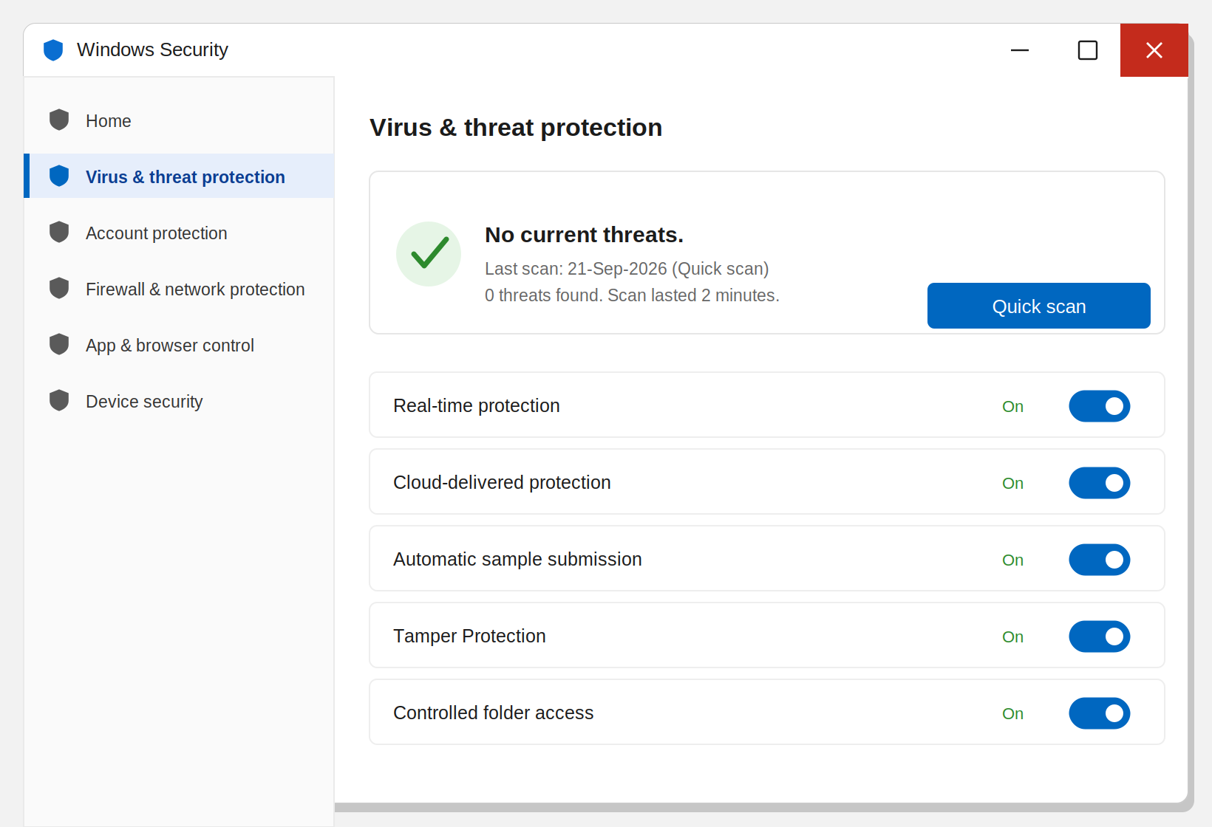

2-SAVOL · MICROSOFT DEFENDER
Windows Defender — o‘rnatilgan antivirus
UAC, AppLocker va SmartScreen oldindan bloklaydi. Defender esa mavjud yoki ishlab turgan fayllarni skanerlaydi va zararli xatti-harakatni aniqlaydi.
Real-time protection — har bir faylni ochilganda, yuklab olinganda yoki ishga tushganda tekshiradi
Cloud-delivered protection — yangi tahdidlarni bulutdagi baza yordamida aniqlaydi
Automatic sample submission — shubhali noma’lum fayllarni Microsoftga yuboradi
Tamper Protection — zararli dastur Defenderni o‘chira olmaydi
13-rasm. Windows Security → Virus & threat protection
Controlled folder access — Documents/Pictures papkalarini ransomwaredan himoya qiladi
PS> Get-MpComputerStatus
RealTimeProtectionEnabled : True
KKvaEH · 1-mavzu · Windows OT xavfsizligi
19

Slide 17





2-SAVOL · WINDOWS FIREWALL
Windows Firewall — yo‘nalishlar va tarmoq profillari
Inbound
kompyuterga KIRAYOTGAN trafik — agar qoida ruxsat bermasa, standart holatda bloklanadi
Outbound
kompyuterdan CHIQAYOTGAN trafik — agar qoida bloklamasa, standart holatda ruxsat etiladi
Har bir qoida: port, dastur yoki protokol → Allow yoki Block. Uch profil — uch xil qoidalar to‘plami:
Domain
Private
Public
Kompyuter korporativ domenga (Active Directory) ulangan
Uy yoki ishonchli xususiy tarmoq
Kafe, aeroport, mehmonxona — noma’lum tarmoqlar
O‘rtacha — ichki tarmoqqa ko‘proq ishoniladi
O‘rtacha — masalan, fayl almashishga ruxsat bor
Eng qat’iy — kiruvchi ulanishlarning aksariyati bloklanadi
? Firewall profile
KKvaEH · 1-mavzu · Windows OT xavfsizligi
20

Slide 18
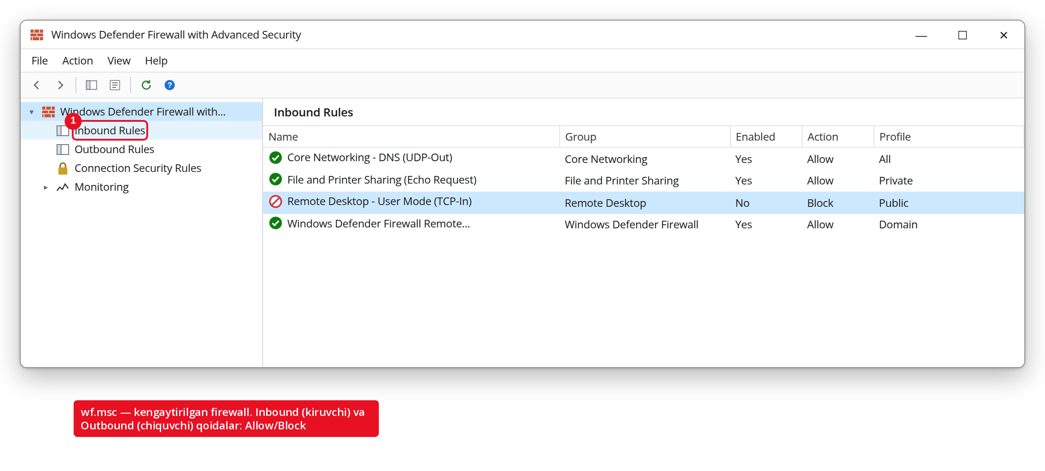
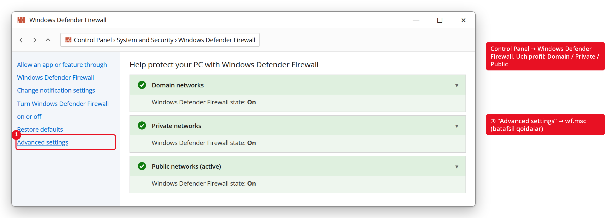
2-SAVOL · WINDOWS FIREWALL
Firewall qayerda sozlanadi
14-rasm. Control Panel → Windows Defender Firewall — uchta profil
15-rasm. wf.msc — Inbound qoidalar (Allow / Block)
Tezkor ko‘rish
Windows Security → Firewall & network protection
Klassik usul
Win + R → control → Windows Defender Firewall
Kengaytirilgan qoidalar
Win + R → wf.msc (yoki “Advanced settings”)
PowerShell
Get-NetFirewallProfile | Select Name, Enabled
KKvaEH · 1-mavzu · Windows OT xavfsizligi
21

Slide 19

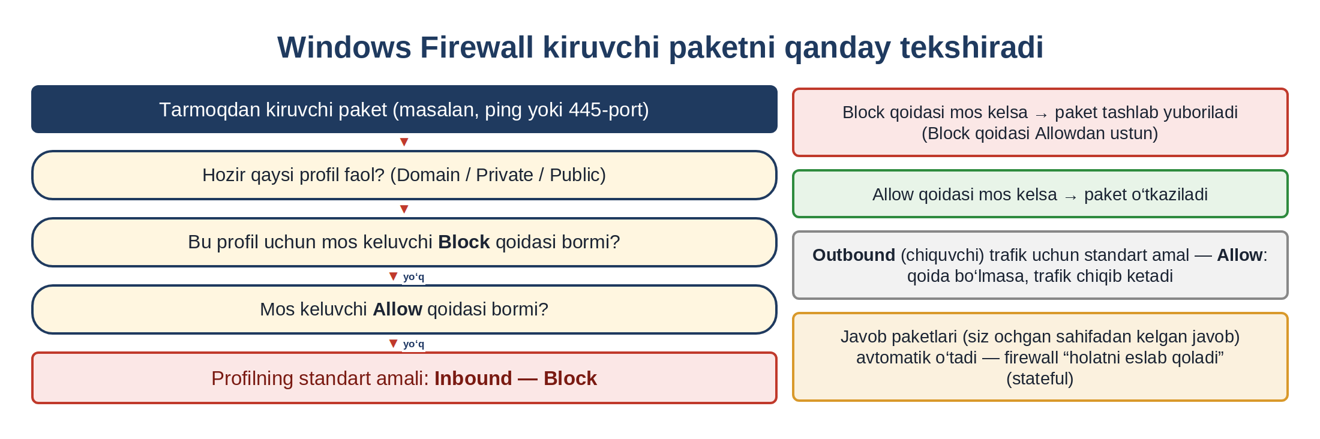

2-SAVOL · WINDOWS FIREWALL
Firewall kiruvchi paket haqida qanday qaror qiladi
Block Allowdan ustun
agar ikkala qoida mos kelsa, paket tashlab yuboriladi
Stateful
o‘zingiz yuborgan so‘rovlarga javoblar avtomatik o‘tadi
Public = eng qat’iy
noma’lum tarmoqlarga eng qattiq qoidalar qo‘llanadi
16-rasm. Windows Firewall — kiruvchi paketni tekshirish
KKvaEH · 1-mavzu · Windows OT xavfsizligi
22

Slide 20
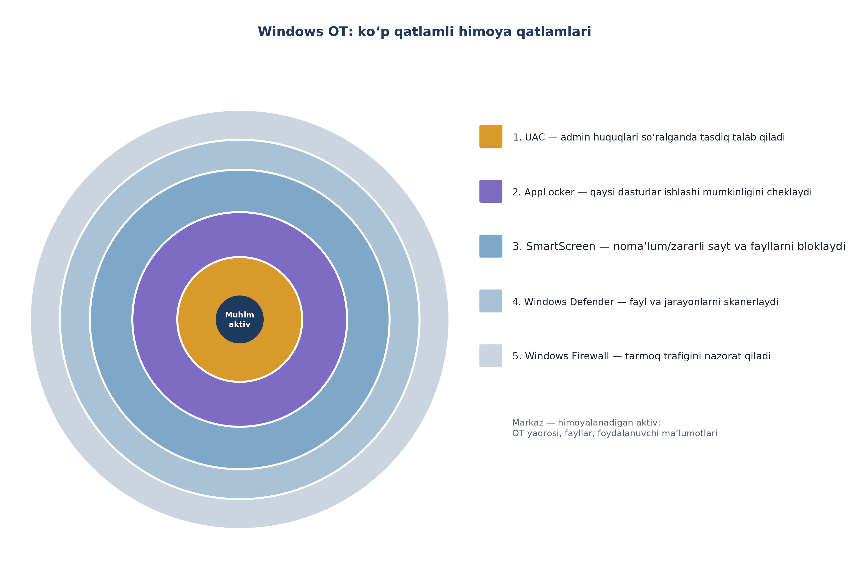
2-SAVOL · QO‘SHIMCHA MUHIM MA’LUMOT
Barcha vositalar birgalikda — defense in depth (ko‘p qatlamli himoya)
Har bir qatlam asosan nimadan himoya qiladi:
UAC
foydalanuvchi bilmagan holda admin huquqlaridan foydalanish
AppLocker
ruxsatsiz / noma’lum dasturlarning ishga tushishi
SmartScreen
zararli yuklamalar va fishing saytlari
Defender
kompyuterda allaqachon mavjud zararli kod
Firewall
ruxsatsiz tarmoq ulanishlari
17-rasm. Windows OT: ko‘p qatlamli himoya qatlamlari
G‘oya: hujumchi bitta qatlamdan o‘tsa, keyingisi uni to‘xtatadi.
? Defense in depth
KKvaEH · 1-mavzu · Windows OT xavfsizligi
23

Slide 21


2-SAVOL · AMALIY AHAMIYATI
Bitta hujum — bir necha himoya qatlami
›
›
›
›
›
›
USB / internetdan kelgan fayl
SmartScreen
AppLocker
Defender
UAC
Firewall
Event Log (hodisalar jurnali)
Kursant crack.exe ni yuklab oladi. SmartScreen “unknown publisher” deb ogohlantiradi; foydalanuvchi “Run anyway” ni bosadi.
AppLocker: fayl Downloads papkasida — Allow qoidasi yo‘q → bloklandi.
1
2
AppLocker bo‘lmasa → Defender zararli kodni signatura yoki xatti-harakati bo‘yicha aniqlaydi.
Defenderdan o‘tib ketib, admin huquqlarini so‘rasa → UAC uni to‘xtatadi.
3
4
Hatto ishga tushsa ham, Firewall uning hujumchi serveriga ulanishini cheklaydi.
Har bir qadam Event Logga yoziladi → kriminalist hujumni qayta tiklaydi.
5
6
KKvaEH · 1-mavzu · Windows OT xavfsizligi
24

Slide 22
YAKUNLASH
Xulosa
UAC — admin huquqlari faqat aniq tasdiqlashdan keyin; hatto administrator ham filtrlangan token bilan ishlaydi.
AppLocker — faqat ruxsat berilgan dasturlar ishlaydi (Publisher / Path / File hash); AppIDSvc servisi kerak.
SmartScreen — internetdan kelgan fayl va saytlarning obro‘sini tekshiradi (Mark of the Web).
Defender — mavjud va ishlab turgan fayllarni skanerlaydi; Tamper Protection va Controlled folder access uni ham, ma’lumotlaringizni ham himoya qiladi.
Firewall — Domain, Private va Public profillaridagi Inbound/Outbound qoidalar; beshalasi birgalikda ko‘p qatlamli himoyani (defense in depth) tashkil etadi.
KKvaEH · 1-mavzu · Windows OT xavfsizligi
25

Slide 23
YAKUNLASH
Nazorat savollari — 2-mashg‘ulot
UAC nima uchun joriy qilingan va qaysi muammoni hal qiladi?
SmartScreen qanday tahdidlarga qarshi ayniqsa samarali?
1
5
Consent prompt va Credential prompt o‘rtasidagi farq nimada?
Defenderning Controlled folder access funksiyasi nimadan himoya qiladi?
2
6
Filtrlangan token va to‘liq admin tokeni nima uchun kerak?
Domain, Private va Public profillari o‘rtasidagi farqni tushuntiring.
3
7
AppLockerning uchta qoida shartini (Publisher, Path, File Hash) tushuntiring.
“Defense in depth” (ko‘p qatlamli himoya) tamoyili nimani anglatadi?
4
8
KKvaEH · 1-mavzu · Windows OT xavfsizligi
26

Slide 24

E’TIBORINGIZ UCHUN RAHMAT!
Savollaringiz bo‘lsa, marhamat.
Keyingi bo‘lim — atamalar lug‘ati

Slide 25

LUG‘AT
Lug‘at — ushbu bo‘limda quyidagilar tushuntiriladi
Integrity level
Secure Desktop
Access token
Whitelist
Low / Medium / High / System
xiralashgan, himoyalangan ekran
dasturning “shaxsiy guvohnomasi”
“ruxsat etilganlar” ro‘yxati
File hash
Mark of the Web
Firewall profile
Defense in depth
faylning “barmoq izi”
“internetdan kelgan” yorlig‘i
Domain / Private / Public
bir necha himoya qatlami
Har bir atama boshlang‘ich darajaga mos tilda, misol va diagramma bilan tushuntiriladi.
KKvaEH · 1-mavzu · Windows OT xavfsizligi
28

Slide 26
LUG‘AT · ATAMA IZOHI
29
Integrity level (jarayonning ishonch darajasi)
Oddiy qilib aytganda:
System
servislar, yadro
Ishlayotgan har bir dasturga ishonch yorlig‘i beriladi: Low, Medium, High yoki System. Darajasi pastroq dastur darajasi yuqoriroq dasturni o‘zgartira olmaydi.
High
Run as administrator
Medium
oddiy dasturlar
Nima uchun muhim:
UAC — aynan Medium dan High ga o‘tishdir. Brauzeringiz Medium darajada ishlaydi (uning sandboxi hatto Low da), shuning uchun buzilgan veb-sahifa tizim fayllariga tega olmaydi.
Tekshirish: whoami /groups → “Mandatory Label”.
Low
brauzer sandboxi
▲ yuqoriroq = ishonchliroq
← Mavzuga qaytish

Slide 27
LUG‘AT · ATAMA IZOHI
30
Secure Desktop
Oddiy qilib aytganda:
oddiy ish stoli — xiralashgan, “muzlatilgan”
UAC “Do you want to allow…?” deb so‘raganda, Windows alohida, himoyalangan ish stoliga o‘tadi: orqadagi ekran xiralashadi va faqat so‘rov oynasini bosish mumkin. Oddiy dasturlar uni ko‘ra ham, boshqara ham olmaydi.
User Account Control
Do you want to allow this app to make changes?
Nima uchun muhim:
Yes
No
Usiz zararli dastur soxta oyna chizishi yoki Yes tugmasini o‘zi “bosishi” mumkin edi. Secure Desktopda faqat sichqoncha/klaviatura bilan ishlayotgan haqiqiy inson javob bera oladi.
faqat shu oyna faol
← Mavzuga qaytish

Slide 28
LUG‘AT · ATAMA IZOHI
31
Access token (filtrlangan va to‘liq)
Oddiy qilib aytganda:
Administrator sifatida kirish
Access token — dasturning “shaxsiy guvohnomasi”: unda siz kimligingiz (SID), guruhlaringiz va imtiyozlaringiz yozilgan. Dastur fayl ochganda yoki sozlamani o‘zgartirganda Windows har safar shu guvohnomani tekshiradi.
FILTRLANGAN TOKEN
foydalanuvchi SID · guruhlar
standart huquqlar
→ Medium
TO‘LIQ TOKEN
foydalanuvchi SID · guruhlar
barcha admin huquqlari
→ High
Nima uchun muhim:
Administrator tizimga kirganda ikkita guvohnoma oladi: kundalik ish uchun filtrlangan va faqat UAC “Ha”dan keyin ishlatiladigan to‘liq guvohnoma. UAC hatto adminlarni ham shu tarzda himoya qiladi.
UAC “Ha” = filtrlangan tokendan to‘liq tokenga o‘tish
← Mavzuga qaytish

Slide 29


LUG‘AT · ATAMA IZOHI
32
Whitelist (ruxsat etilganlar ro‘yxati)
Oddiy qilib aytganda:
notepad.exe (Microsoft, imzolangan)
Whitelist — ruxsat etilgan narsalar ro‘yxati. Ro‘yxatda yo‘q har qanday narsa standart holatda taqiqlanadi. Uning teskarisi — blacklist: ro‘yxatdagilardan boshqa hammasiga ruxsat.
C:\Program Files\*
game.exe (Downloads)
Nima uchun muhim:
Yangi zararli dastur hali hech qaysi blacklistda bo‘lmaydi — lekin whitelistda ham yo‘q, shuning uchun bloklanadi. Shu sababli AppLocker (whitelist) harbiy va korporativ tarmoqlarda juda kuchli.
crack.exe (USB fleshka)
yashil = ro‘yxatda bor · qizil = ro‘yxatda yo‘q → bloklanadi
← Mavzuga qaytish

Slide 30
LUG‘AT · ATAMA IZOHI
33
File hash (faylning “barmoq izi”)
Oddiy qilib aytganda:
setup.exe v1.0
→
3F9A…C21B
Hash funksiyasi butun faylni qisqa, belgilangan uzunlikdagi kodga aylantiradi (masalan, SHA-256). Bir xil fayl doimo bir xil hash beradi; hatto bitta baytni o‘zgartirsangiz ham, hash butunlay boshqacha bo‘ladi.
setup.exe v1.1
→
A04D…77E9
Nima uchun muhim:
Kichik o‘zgarish → yangi hash → eski AppLocker qoidasi endi mos kelmaydi. Hashni tekshirish: Get-FileHash setup.exe
AppLockerning File hash qoidasi aynan bitta faylning aynan bitta versiyasiga ruxsat beradi. Bu eng qat’iy shart — lekin har bir yangilanishdan keyin hash o‘zgaradi va qoidani qayta yozish kerak bo‘ladi.
← Mavzuga qaytish

Slide 31
LUG‘AT · ATAMA IZOHI
34
Mark of the Web (Zone.Identifier)
Oddiy qilib aytganda:
PS> Get-Content .\setup.exe -Stream Zone.Identifier
[ZoneTransfer]
ZoneId=3
HostUrl=https://example.com/setup.exe
Brauzer internetdan faylni saqlaganda, Windows unga sezdirmasdan yashirin yorliq qo‘shadi — Zone.Identifier oqimi. U fayl qayerdan kelganini bildiradi (ZoneId=3 — “Internet” degani).
Nima uchun muhim:
0
1
2
3
4
SmartScreen va Office shu yorliqqa qaraydi: “internetdan kelgan” fayl tekshiriladi va himoyalangan rejimda ochilishi mumkin. USB fleshkadan nusxalangan faylda odatda yorliq bo‘lmaydi — shuning uchun SmartScreen uni tekshirmaydi.
shu kompyuter
intranet (ichki tarmoq)
ishonchli saytlar
Internet
cheklangan saytlar
← Mavzuga qaytish

Slide 32
LUG‘AT · ATAMA IZOHI
35
Firewall profile (Domain / Private / Public)
Oddiy qilib aytganda:
Domain
ofis, Active Directory
Profil — tarmoq turiga bog‘langan firewall qoidalari to‘plami. Ulanganingizda Windows profilni avtomatik tanlaydi: domen tarmog‘i → Domain; “xususiy” deb belgilagan bo‘lsangiz → Private; aks holda → Public.
Private
uy, ishonchli
Nima uchun muhim:
Bir noutbukning o‘ziga ofisda va kafeda turlicha himoya kerak. Public profilida deyarli barcha kiruvchi ulanishlar bloklanadi, shuning uchun bitta Wi-Fi dagi begonalar umumiy papkalaringizga kira olmaydi.
Tekshirish: Get-NetConnectionProfile
Public
kafe, aeroport — eng qat’iy
← Mavzuga qaytish

Slide 33
LUG‘AT · ATAMA IZOHI
36
Defense in depth
Oddiy qilib aytganda:
Firewall
Bitta mustahkam devorga ishonish o‘rniga, bir necha mustaqil qatlam quriladi. Har bir qatlam ishdan chiqishi mumkin — lekin muvaffaqiyatga erishish uchun hujumchi ularning barchasini yengishi kerak.
Defender
SmartScreen
AppLocker
UAC
ma’lumot
Nima uchun muhim:
Hech bir vosita mukammal emas: foydalanuvchilar “Run anyway” ni bosadi, yangi zararli dasturning hali signaturasi yo‘q. Besh qatlam (SmartScreen, AppLocker, Defender, UAC, Firewall) bo‘lsa, bitta xato tizim buzilganini anglatmaydi.
← Mavzuga qaytish

